Slide 1
新密中原国际慢城项目情况
郑州路极旅游小镇开发有限公司

Slide 2
申明：本PPT为新密中原国际慢城项目概况简介，本PPT涉及数据仅供参考，最终数据以尽调结果为准！
郑州路极旅游小镇开发有限公司

Slide 3
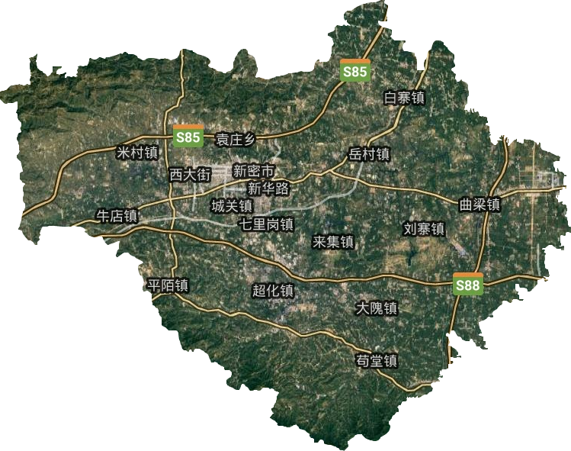
项目位置
城东1
慢城项目
新密西
新密东
曲梁片区
曲梁1
城东2
城西1
城西2
曲梁2

Slide 4
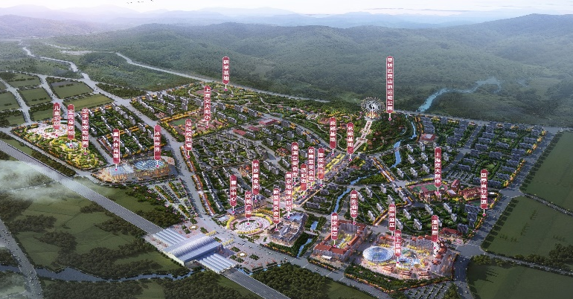
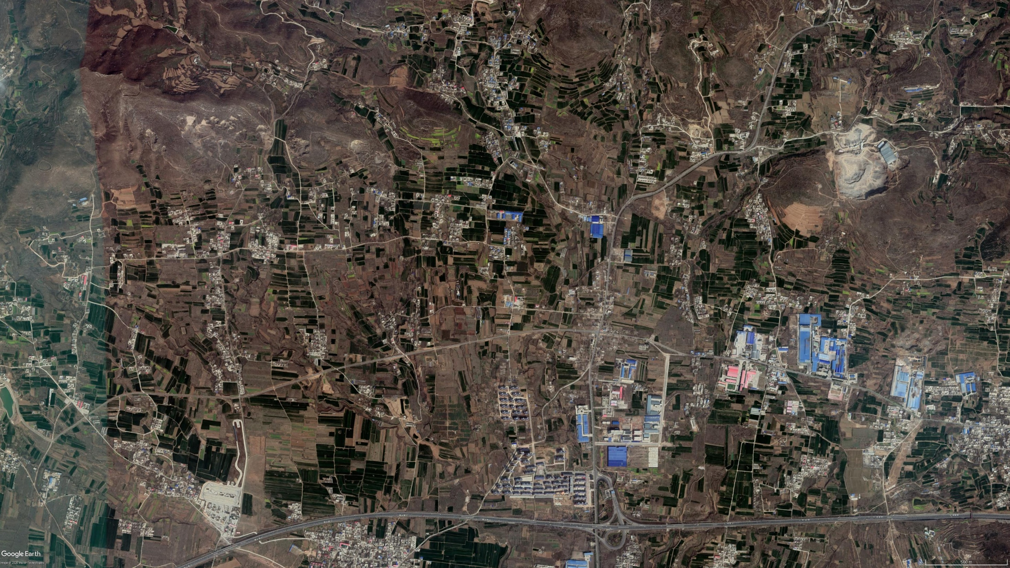
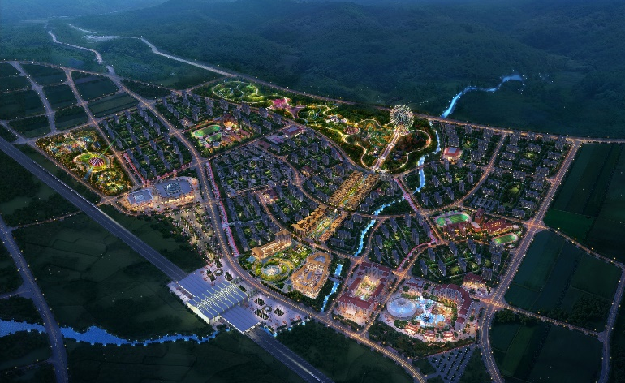
（一）项目总体概述 - 总体用地指标
项目开发批次一览
第三批
次开发
批次 | 占地 | 建面
批次一 | 497亩 | 517,720㎡
批次二 | 581亩 | 546,624㎡
批次三 | 2222亩 | 1,505,402㎡
第一批次开发
第二批
次开发
新密西站
东柿路
总占地面积约3300亩
建设用地总计约2150亩
总建筑面积约2,569,746㎡
G234

Slide 5
（一）项目总体概述 - 拿地过程简述
序号 | 时间 | 类别 | 依据/协议名称 | 事项 | 权益
1 | 2016年11月 | 土地整理 | 双牛山羲和旅游小镇项目 开发建设补充协议 | 每亩5万，购买1000亩 异地补划指标 | 调整土地规划1700亩
2 | 2018年1月 |  | 新密市米村镇双牛山羲和旅游小镇项目开发建设合作协议 | 确认双方合作条款 明确先期缴纳预存款20000万元 | 一期497亩的土地整理权
3 | 2018年10月 |  | 新密城镇化 （2017）11号文 | 安置房建设保证金标准为 安置房预算总额的30% | 安置房启动必要条件
4 | 2019年5月 |  | 新密政办 （2015）12号文 | 用地报批前 需按照每亩28万缴纳预存款 | 二期581亩的土地整理权
5 | 2019年12月 | 土地出让 | 出让合同 （ 8份 ） | 获取土地 | 获取一期土地的开发权

Slide 6
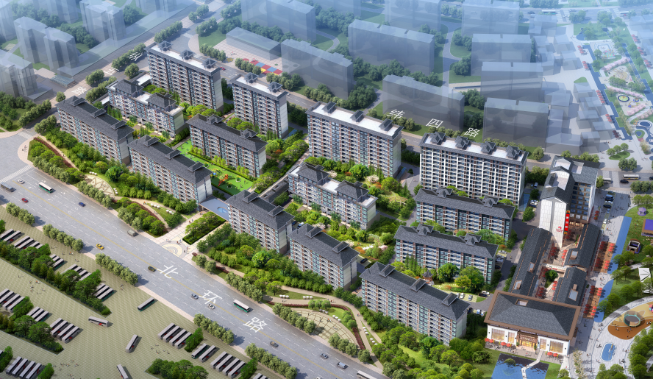
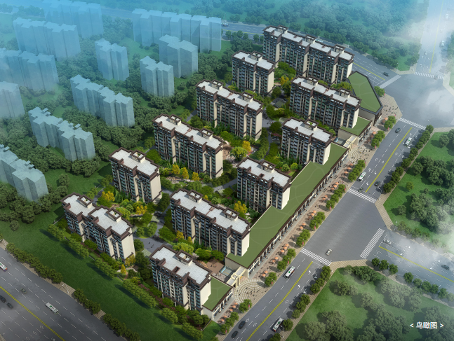
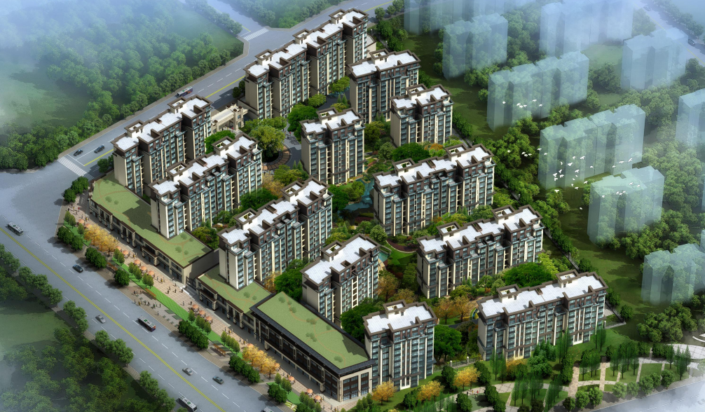
（一）项目总体概述 - 在建用地指标
首开区1.1期
一批次开发一览
地块 | 建设用地 | 建筑面积
安置白槐村 | 54.91亩 | 86,979㎡
安置柿树湾 | 54.43亩 | 84,507㎡
1.1期 | 72.96亩 | 123,555㎡
1.2期 | 62.58亩 | 75,000㎡
1.3.1期 | 31.34亩 | 49,298㎡
1.3.2期 | 47.88亩 | 75,256㎡
安置白槐村
1.3.2期
1.3.1期
1.2期
安置
柿树湾
安置
白槐村
1.1期
首开区
广场
安置柿树湾
总征占用地面积约497亩
出让居住建设用地总计约324.09亩
总建筑面积约51.772万㎡
新密西站

Slide 7
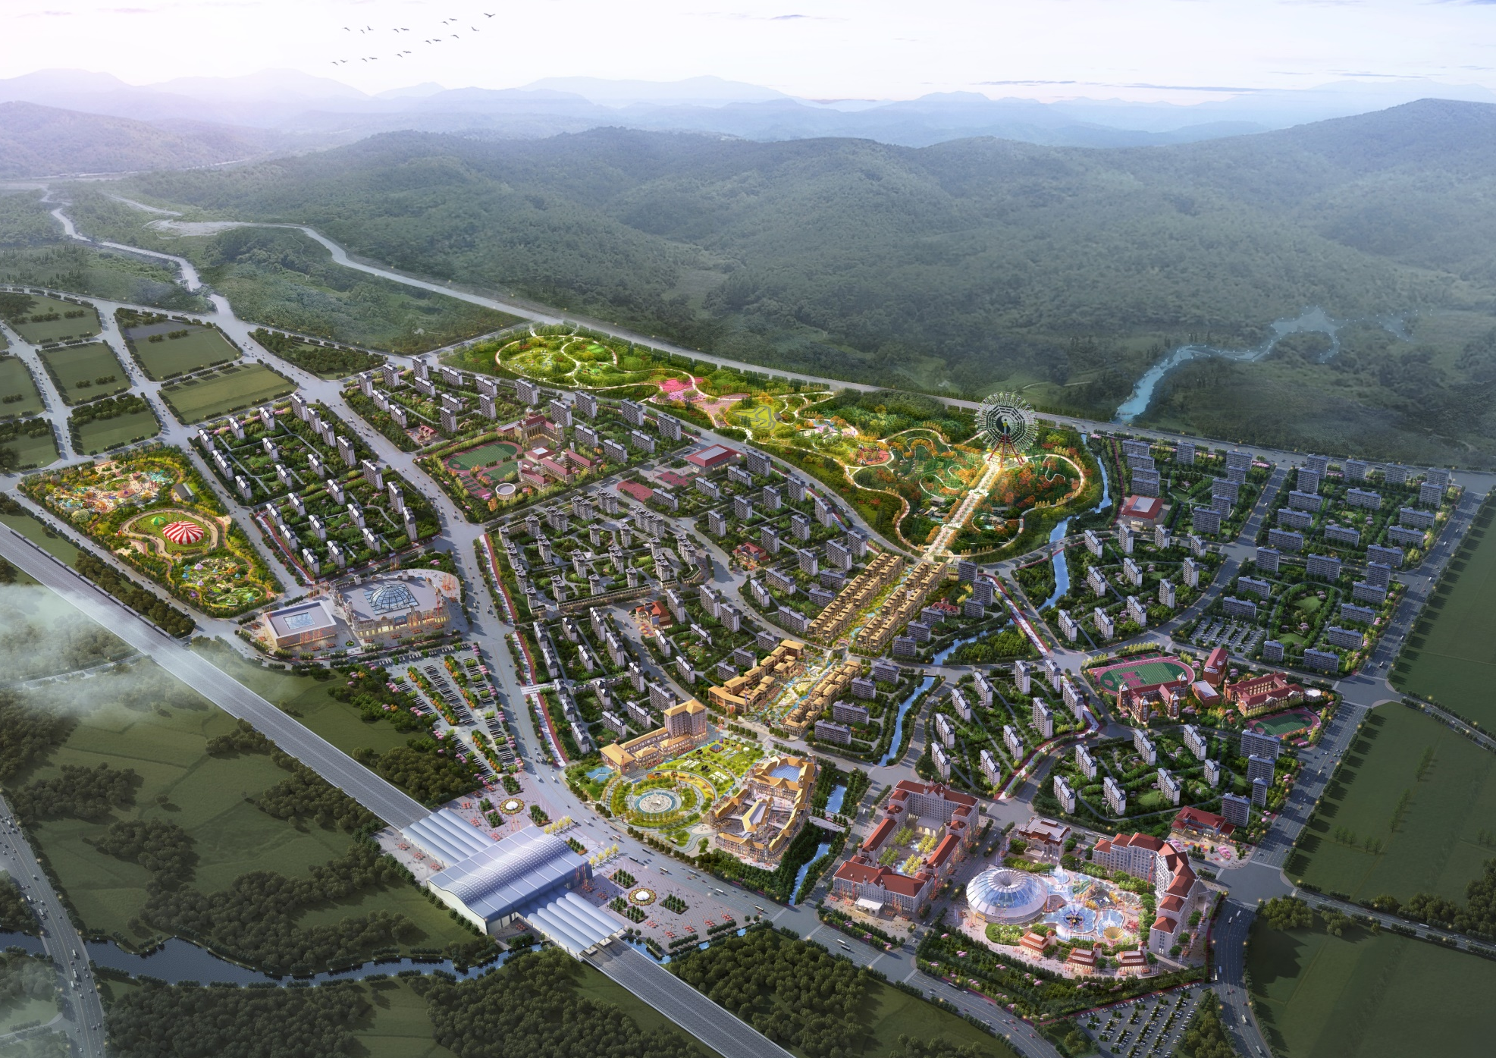
（三）、进展情况——项目整体初步规划

Slide 8
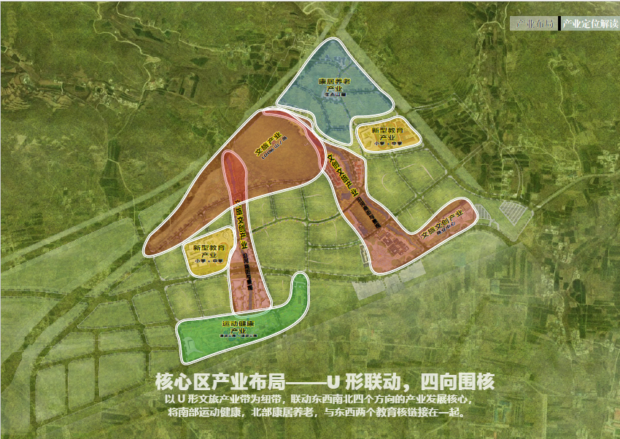
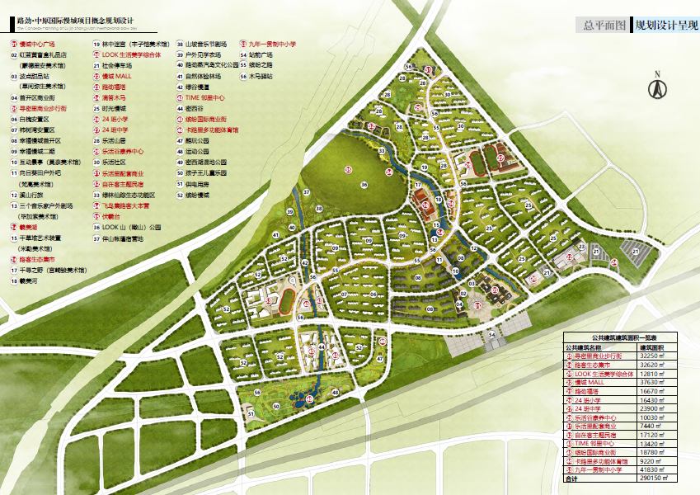
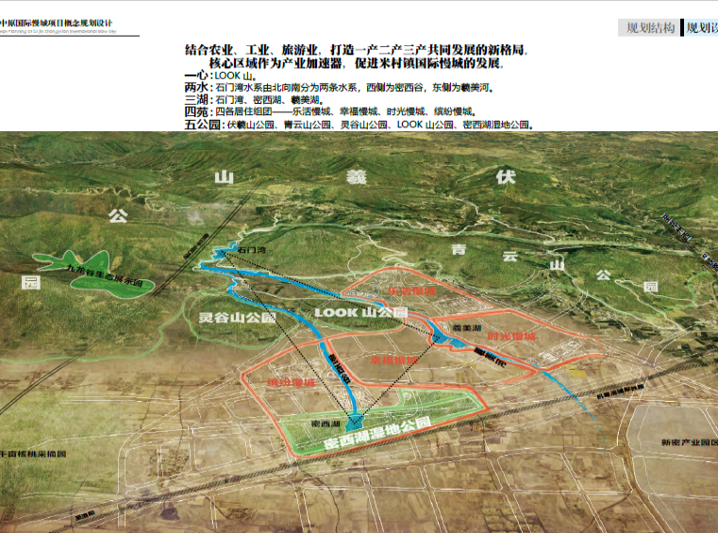
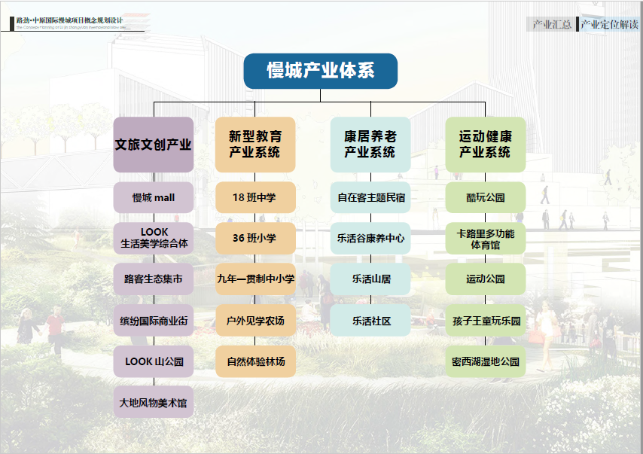
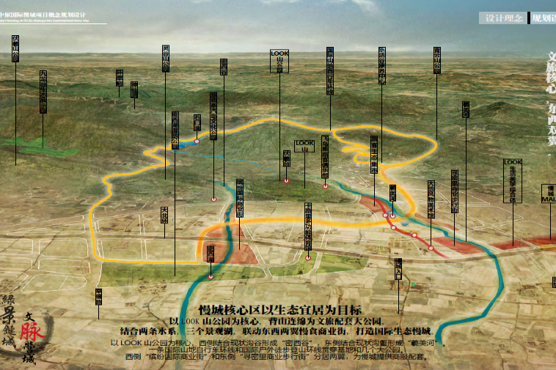
（三）、进展情况 – 概规研发

Slide 9
（二）项目开发情况 - 施工进展
① 安置区【1.0期】(属我司委托代建)：
槐村社区11栋主体已封顶；柿树湾社区8栋楼主体已封顶；目前正在外立面保温施工；
② 首开区【1.1期】：
前期四证已获取；
14栋主体已封顶，目前处于停工状态；

Slide 10
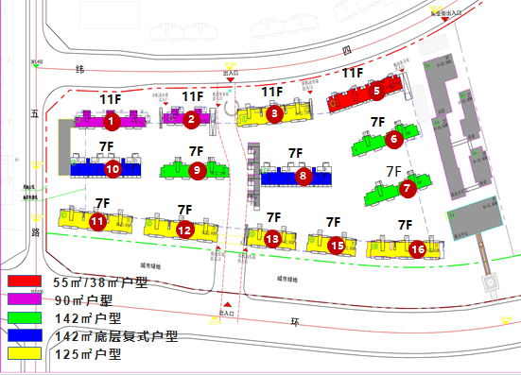
（一）、总体情况 - 首开区1.1期指标
项目用地 72亩
容积率 1.74
总面积 123555.57 m²
建筑密度 27.99%
绿地率 35.01%
地上 84437.15 m²
其中：住宅 68950.33 m²
商业 13539.42 m²
配套 1947.40 m²
地下 84437.15 m²
一期首开区共计14栋住宅，4栋小高（其中一栋小户型），10栋洋房；共651套，总销面6.8万方。
物业类型 | 楼号 | 面积 | 套数 | 总面积
小高 | 1# | 89 | 62 | 5580
 | 2# | 89 | 42 | 3780
 | 3# | 125 | 66 | 8250
 | 5# | 38 | 85 | 3230
 |  | 55 | 83 | 4648
洋房 | 6#/7#/9# | 142 | 84 | 11928
 | 8#/10# | 142 | 23 | 3266
 |  | 180 | 8 | 1440
 |  | 200 | 16 | 3200
 | 11#/12#/16# | 125 | 126 | 15750
 | 13#/15# | 125 | 56 | 7000
总计 |  |  | 651 | 68950
户型及面积配比
产品类型 | 户型 | 面积（㎡） | 套数（户） | 总面积（㎡）
小高 （11层） | 一房（精装） | 38 | 85 | 3230
 | 两房（精装） | 56 | 83 | 4648
 | 两房（2+1） | 90 | 104 | 9360
 | 三房（3+1） | 125 | 66 | 8250
洋房 （7层） | 三房（3+1） | 125 | 182 | 22750
 | 四房 | 142 | 107 | 15408
 | 四房（12层类别墅） | 200 | 16 | 3200
 | 四房（顶层复式） | 180 | 8 | 1440
合计 |  |  | 651 | 68950
地下车位 |  |  | 620
物业类型 | 楼号 | 面积（㎡）
商业内街 | 8# | 484.49
商业步行街 | S-2# | 1426.09
 | S-3# | 1523.68
 | S-4# | 2906.66
商业公寓 | S-1# | 7198.50
总计 |  | 13539.42

Slide 11
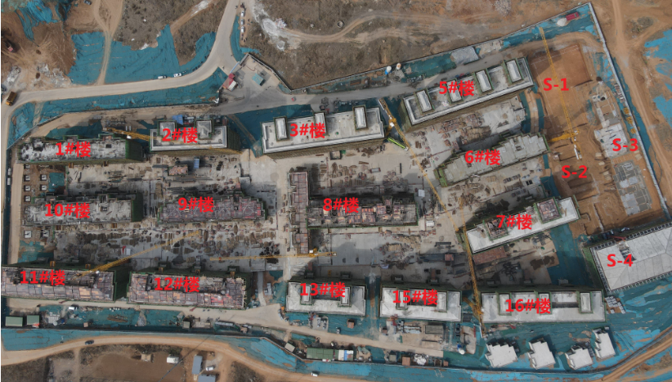
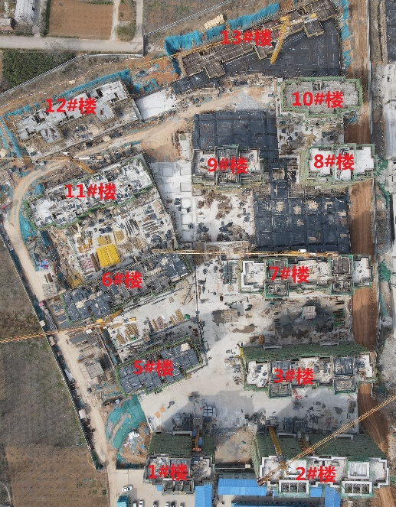
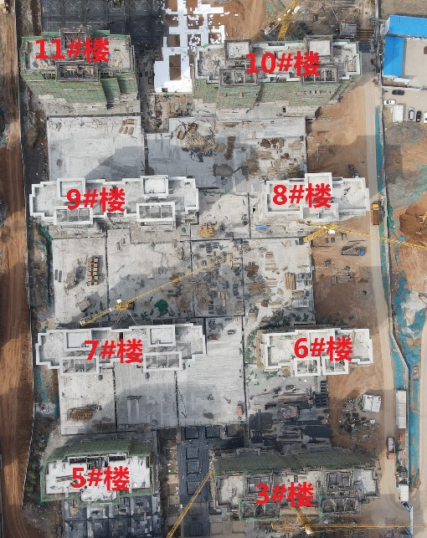
（三）、进展情况 - 工程及手续
开工实施
1.1期【首开区】
① 安置区【1.0期】(属我司委托代建)：
白槐村11栋主体已封顶，
柿树湾6楼栋主体已封顶。
② 首开区【1.1期】：
前期四证已获取，销许证证正在办理中
柿树湾安置区
白槐安置区
开挖土方27万方
白槐村安置区

Slide 12
Thanks

